Slide 1
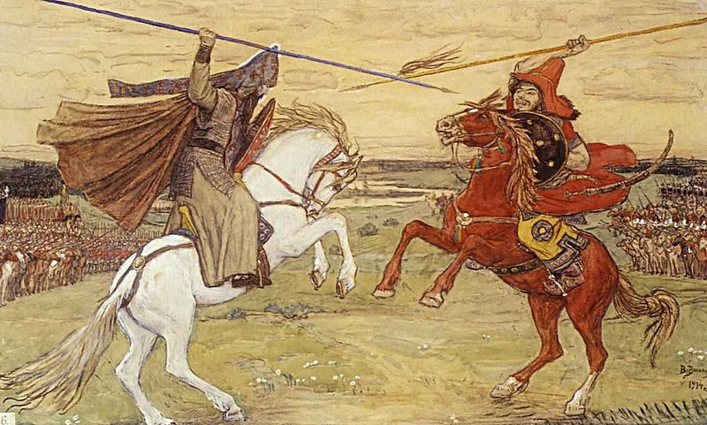
СКАЗКА О КУЛИКОВСКОЙ БИТВЕ
Лейся слава удалая Гимном ратных, тех, веков Как Россия молодая Прочь гнала своих врагов.

Slide 2
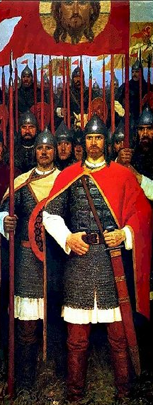
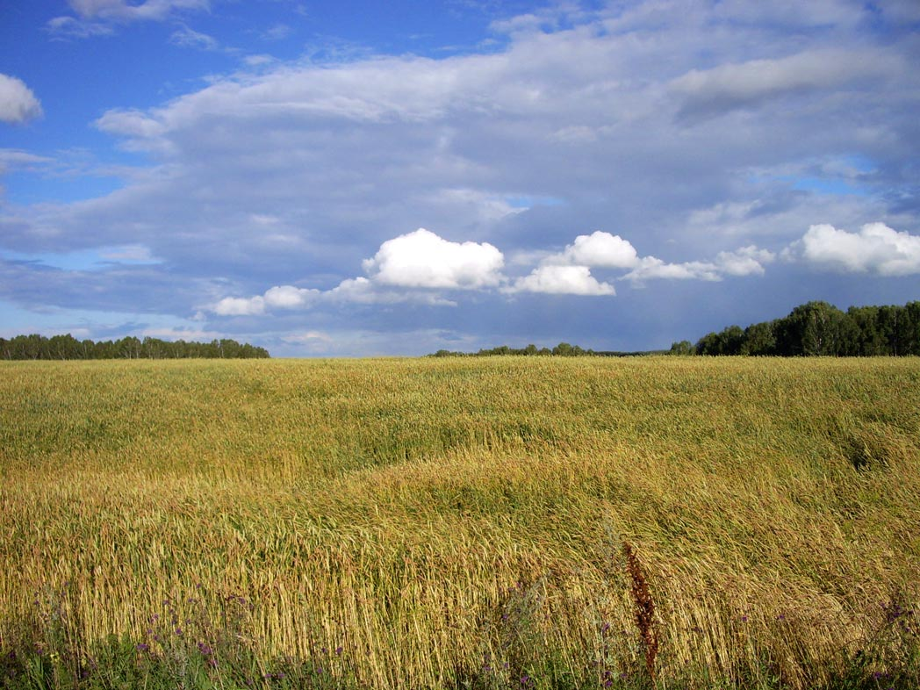
Хочу я вам, ребятушки – милые чадушки, рассказать сказку о славных воинах, защищавших страну нашу бескрайнюю да землю плодородную, да леса богатые, да реки полноводные от злых захватчиков, людей недобрых, войска татаро-монгольского.

Slide 3
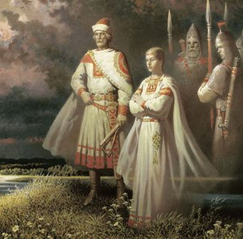
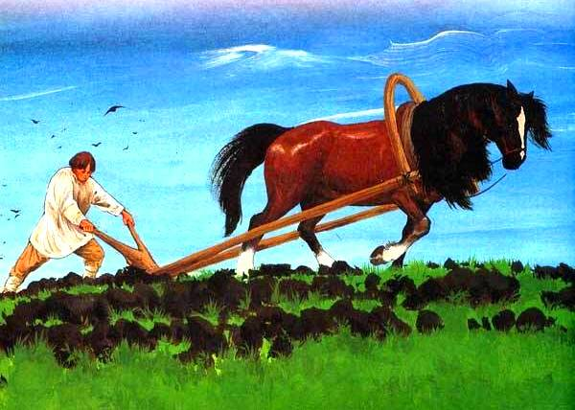
Когда то давно в незапамятные времена называли нашу Россию-матушку Русью. И жили на Руси русичи - люди разные, люди сильные, красивые, с душой доброю, да с сердцем храбрым, благочестивым.
Почитали старших, малышей любили, да по-христиански жили, с усердием трудились, друг другу помогали, охотились, рыбу ловили, землю возделывали, урожай собирали, торговали да Бога не гневили, Христа славили да за всё благодарили!

Slide 4
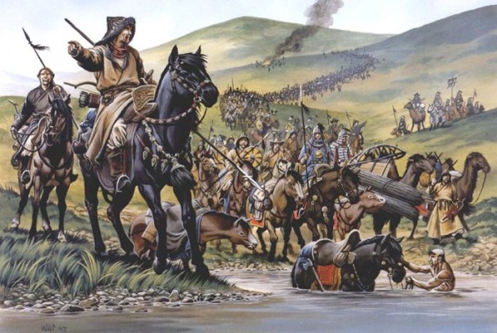
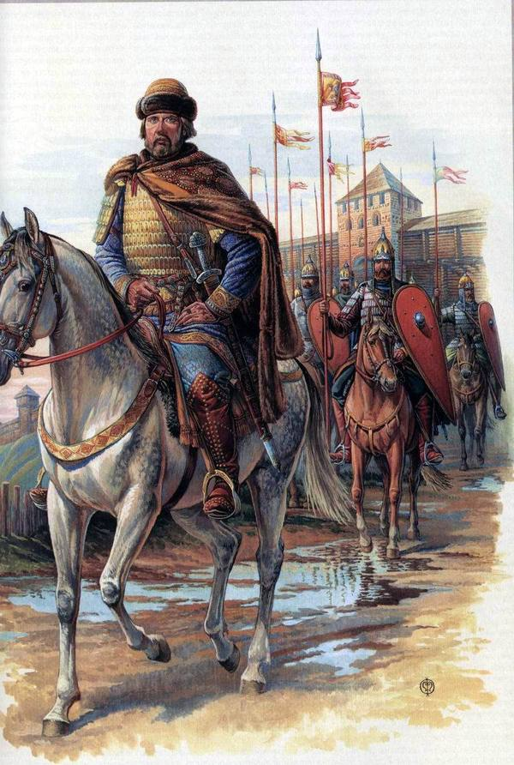
И вот однажды приключилась беда страшная – напали на Русь воины иноземные, захотели они захватить земли русичей, да поработить народ. Стали они города русские жечь и церкви, грабили и разоряли посёлки да деревни, заставляли дань платить. Тяжело было людям во времена те непростые, лютые.
Но были на Руси воины славные, не хотели они, чтобы народ их родной врагу подчинялся, да «под дудочку чужеземную плясал». Защищали они доблестно Русь православную, семьи свои дружные, большие, детушек своих любимых. Много воинов доблестных сложили головы свои в боях тяжелых, но не сломило это духа защитников отважных.

Slide 5
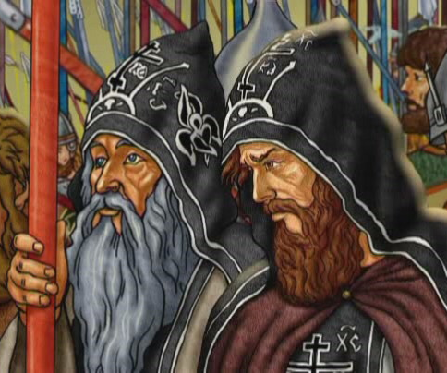
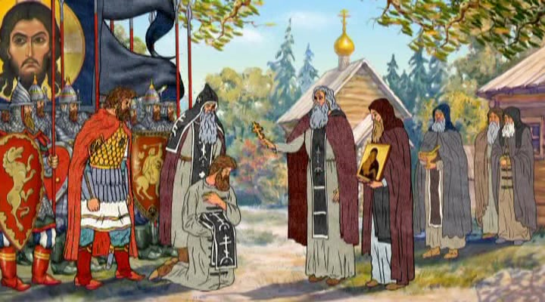
Придумали чужеземцы во главе с Мамаем хитрый план, как Москву разграбить и сжечь, решили они несколькими войсками с разных сторон к городу подобраться. Узнал об это великий князь московский и владимирский Дмитрий, разослал гонцов во все концы, собрал войско сильное, непобедимое.
Поспешил князь Дмитрий за благословением к святому старцу Сергию в Троице-Сергиевский монастырь. Сергий вех святой водою окропил и благословил воинов доблестных. А ещё повелел монахам своим, Ослябе и Пересвету (которые раньше воинами были) вместе с войском князя Дмитрия сражаться, Русь святую защищать.

Slide 6
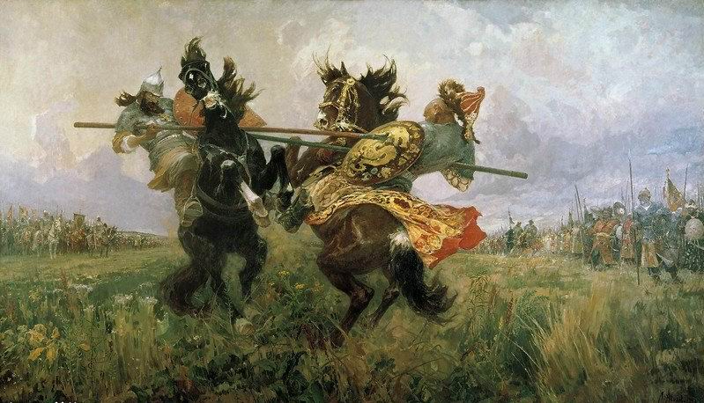
Поединок Пересвета и Челубея

Slide 7
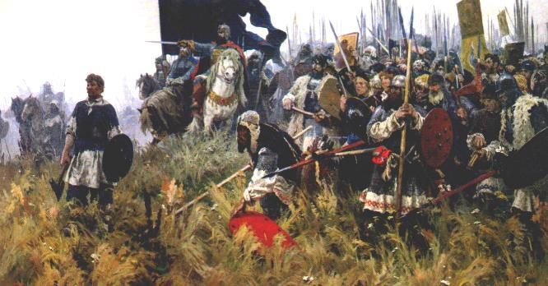
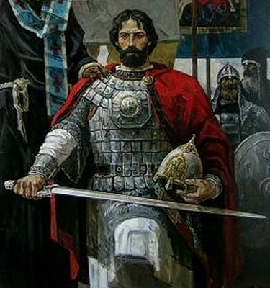
И выстроились войска Дмитрия против войск Мамая на Куликовском поле между рек Дон, Непрядва и Красивая Меча. И начался бой, и длился он долго. Сражались отважно русичи, бесстрашно защищали земли свои, семьи, детей, отцов, матерей и жен своих!
И князь Дмитрий сражался со всеми вместе, не боясь стрел и сабель вражеских. Победили русичи врага лютого, одолели его в бою ратном!
Нет кончины у России Нет и силы её взять Гнев врагов её, бессилен Славься Русь! Россия Мать!

Slide 8
Данная сказка-презентация предназначена как для домашнего чтения, так и для чтения в образовательном учреждении и для использования в сценариях к тематическому досугу.
Возрастная категория – старший дошкольный возраст.
Авторы: воспитатели ГБДОУ детский сад№27
Невского района Санкт-Петербурга
Кравченко Анна Сергеевна
Галабурда Ольга Владимировна
Санкт-Петербург 2013г.

